Slide 1
Codo a Codo inicial
PSeInt
Estructuras de decisión. Condicionales

Slide 2
Les damos la bienvenida

Slide 3
Actual
Proximo
Anterior
Estructuras de control.Condicionales
Estructura de control. Condicionales. Concepto.
Condicional Simple
Condicional Doble
Anidamiento de Estructuras
Condicional Multiple
Operadores
Estructuras de control.Bucles

Slide 4

Detonador de conocimientos previos..
¿Conoces este juego de mesa?

Slide 5
En el juego de la oca, hay casillas especiales que te permiten avanzar varias casillas de golpe, retroceder a una casilla anterior, perder un turno o volver a tirar el dado. Estas casillas especiales son condiciones que afectan tu progreso en el juego.
En programación, los condicionales son decisiones que se toman dependiendo de una condición que se cumple o no. Por ejemplo, podemos hacer un programa que le pregunte al usuario si quiere jugar al juego de la oca. Si la respuesta es "sí", el programa puede ejecutar el juego. Pero si la respuesta es "no", el programa puede mostrar un mensaje de despedida y cerrarse.
En ambos casos, las casillas especiales en el juego de la oca y las condiciones en programación son decisiones que se toman dependiendo de ciertas circunstancias, y afectan el resultado final del juego o del programa.

Slide 6
Estructuras de Control. Concepto
Una estructura de control en programación es una instrucción o conjunto de instrucciones que permiten controlar el flujo de ejecución de un programa. Es decir, permiten decidir qué instrucciones se ejecutan en qué orden, o bien permiten repetir un conjunto de instrucciones varias veces.

Slide 7
¿Qué es un condicional en programación?
Un condicional es una estructura de control que permite a los desarrolladores crear bifurcaciones en el flujo de ejecución de un programa. Los condicionales permiten que el programa ejecute diferentes bloques de código dependiendo del resultado de una evaluación de situación. En diagrama de flujo lo vemos representado con la figura de rombo.
Notes:
https://online-learning.harvard.edu/course/cs50-introduction-computer-science

Slide 8
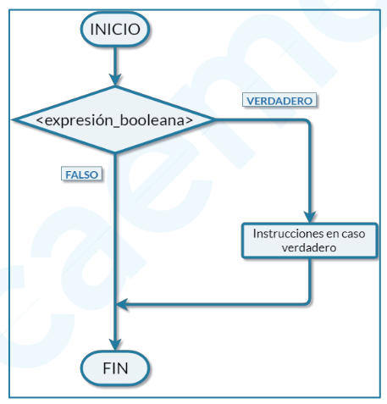
Condicional Simple
Con esta estructura, podremos detallar una serie de instrucciones que se ejecutaran SOLO SI la evaluación de determinada expresión, es VERDADERA.
La sintaxis es:
Si <<expresión_booleana» Entonces
«instrucciones>>
FinSi
Supongamos que queremos escribir un programa en PSeInt que determine si un estudiante ha aprobado un examen, según su calificación...

Slide 9
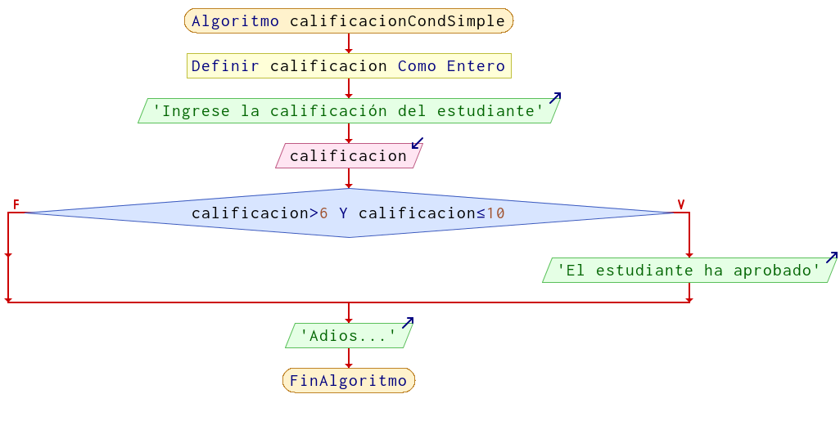
Veamos un ejemplo

Slide 10
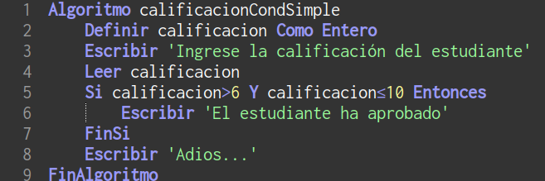

Slide 11
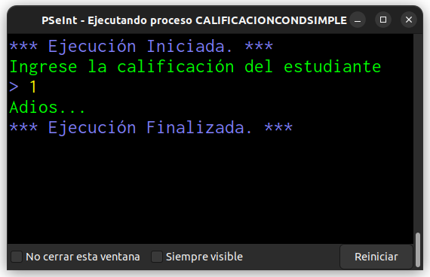
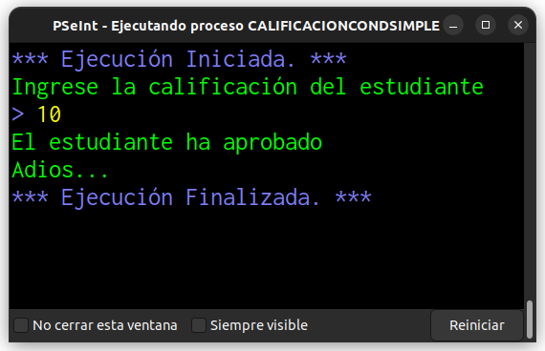
Salidas de nuestro programa..

Slide 12
Comentarios..
En el ejemplo anterior, vemos que nuestro programa solo ejecuta la linea Escribir “El estudiante ha aprobado”, cuando el usuario ingresa un valor del 7 al 10.
Pero… ¿no seria conveniente definir una instrucción que se ejecute en el caso de que el estudiante haya obtenido una calificacion del 1 al 6?
Veamos la siguiente estructura...

Slide 13
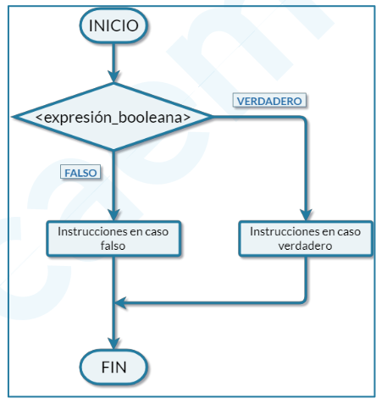
Condicional Doble
En esta estructura definiremos dos bloques de codigo distintos.
En uno detallaremos las ordenes que le daremos a la computadora SOLO SI la evaluacion de la expresion devuelve VERDADERO;
Y en el otro las ordenes que ejecutara SOLO SI la expresion devuelve FALSO
La sintaxis es:
Si <<expresión_booleana» Entonces:
«instrucciones_caso_VERDADERO»
Sino
<<instrucciones_caso_FALSO»
FinSi

Slide 14
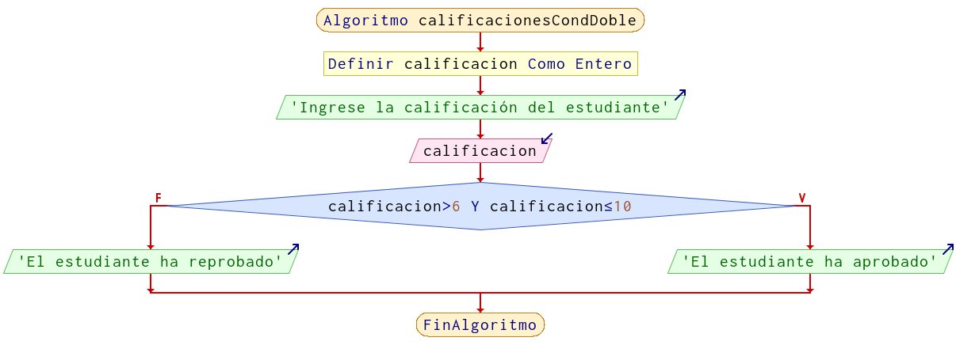

Slide 15
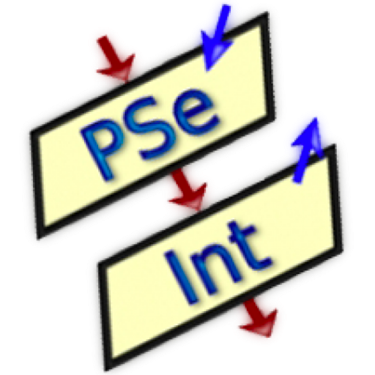
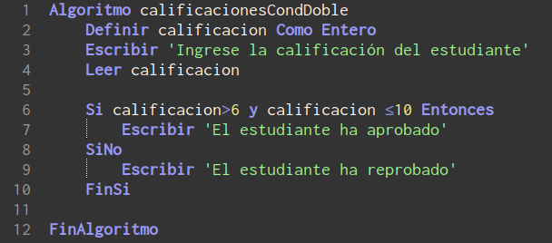

Slide 16
Comentarios..
En el ejemplo anterior, vemos que el algoritmo solo ejecuta la linea Escribir “El estudiante ha aprobado”, cuando el usuario ingresa un valor del 7 al 10 .
De no ser asi, el programa siempre ejecutará la orden de Escribir “El alumno ha reprobado”
Pero… ¿que pasa si ingresamos un 11? ¿y un 0?
¿No seria conveniente definir cuales son las notas admitidas para mostrar el mensaje de reprobado?
Veamos el siguiente ejemplo

Slide 17
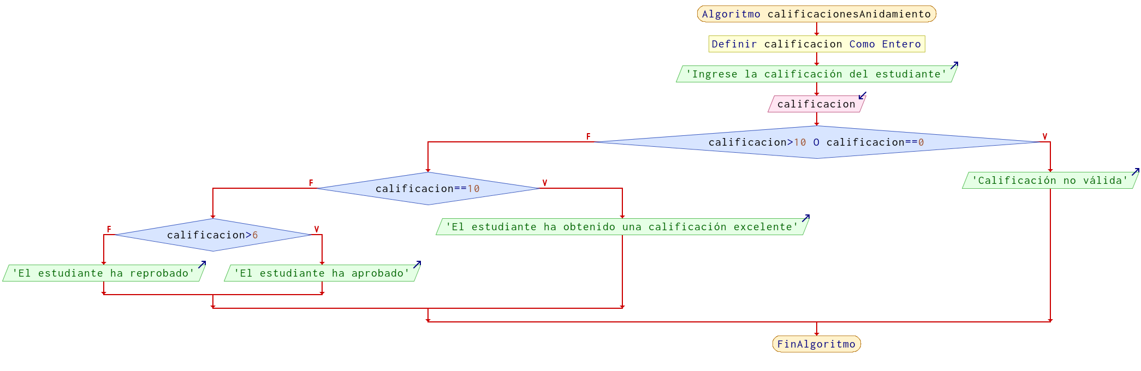

Slide 18
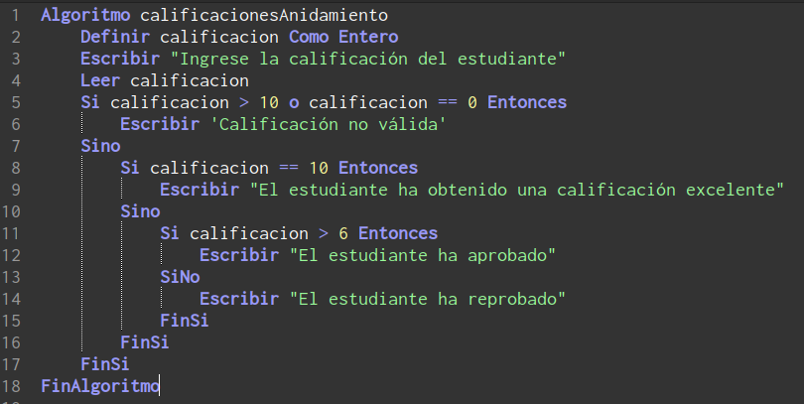

Slide 19
Anidamiento de estructuras
El anidamiento de estructuras en programación se refiere a la capacidad de incluir una estructura dentro de otra estructura, lo que permite una mayor complejidad y flexibilidad en la toma de decisiones y en la ejecución de código.
El anidamiento puede hacer que el código sea más difícil de leer y entender si se utiliza en exceso, por lo que es importante utilizarlo de manera efectiva y con moderación.

Slide 20
Condicional Múltiple
La estructura de control multiple en programación es una herramienta que permite ejecutar diferentes bloques de código según el valor de una variable o expresión, y es una alternativa organizada y legible a múltiples condicionales.

Slide 21
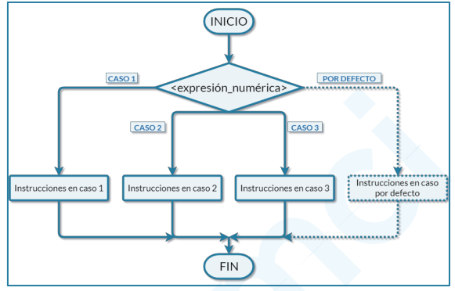
Sintaxis:
Segun («variable») Hacer
«opcion»:
<<instrucciones>>
«opcion»:
«instrucciones»
<<opcion»:
«instrucciones>>
De Otro Modo:
«instrucciones»
FinSegun

Slide 22
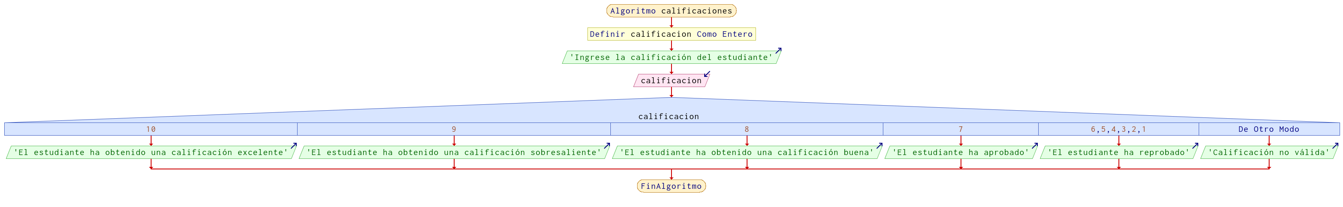
Mejorando nuestro algoritmo...

Slide 23
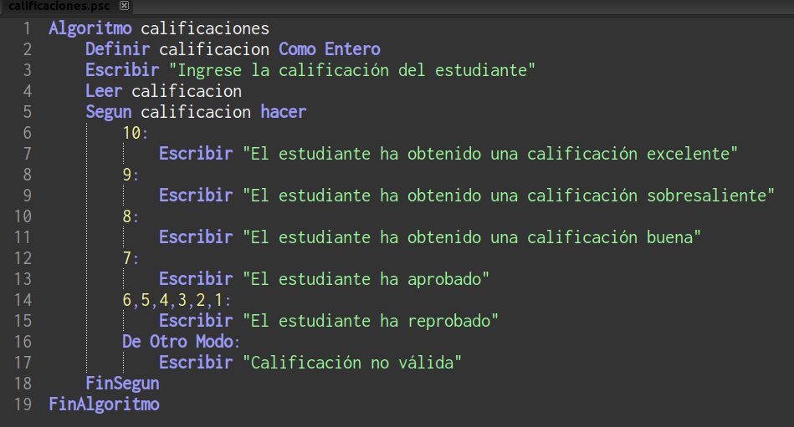

Slide 24
Resolvamos el siguiente desafío
Los tres lados a, b y c de un triángulo deben satisfacer la desigualdad triangular: cada uno de los lados no puede ser más largo que la suma de los otros dos. Escriba un programa que reciba como entrada los tres lados de un triángulo, e indique: si acaso el triángulo es inválido; y, si no lo es, qué tipo de triángulo es (equilátero, isósceles o escaleno).

Slide 25
Recordá:
Revisar la Cartelera de Novedades.
Hacer tus consultas en el Foro.
Todo en el Aula Virtual.

